Slide 1

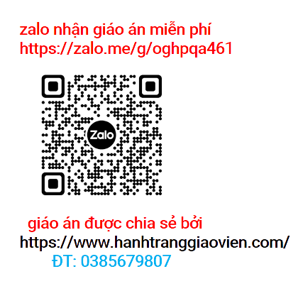



UBND QUẬN DƯƠNG KINH TRƯỜNG TIỂU HỌC ANH DŨNG

Slide 2







YÊU CẦU CẦN ĐẠT
Hiểu thế nào là số chẵn, số lẻ
Nắm được dấu hiệu nhận biết số chẵn, số lẻ

Slide 3





Slide 4

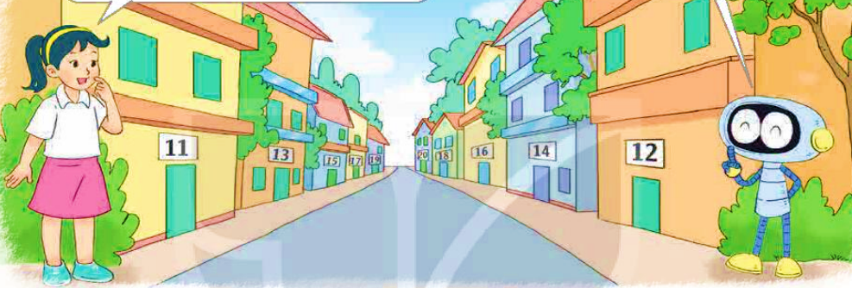
a)
Tớ thấy một bên phố ghi các số nhà 10, 12, 14, 16, 18… Bên kia thì ghi các số nhà 11, 13, 15, 17, 19…
Các số đó có đặc điểm gì nhỉ?
Để dễ tìm số nhà, người ta dùng các số chẵn (như 10, 12, 14, 16, 18…) để đánh số nhà ở một bên của dãy phố, bên còn lại người ta dùng các số lẻ ( như 11, 13, 15, 17, 19..)
Notes:
Chọn vào quả bí ngô để quay về slide chọn thử thách

Slide 5

b) Số chẵn, số lẻ
Số chia hết cho 2 là số chẵn
Số không chia hết cho 2 là số lẻ

Slide 6

Có cách nào để dễ nhận biết số chẵn, số lẻ không nhỉ?
Nhận xét:
Các số có chữ số tận cùng 0, 2, 4, 6, 8 là các số chẵn. Ví dụ: 40, 72, 214, 96, 2 318…
Các số có chữ số tận cùng 1, 3, 5, 7 là các số lẻ. Ví dụ: 31, 73, 615, 107, 1 909…

Slide 7

0 | 1 | 2 | 3 | 4 | 5 | 6 | 7 | 8 | 9
10 | 11 | 12 | 13 | 14 | 15 | 16 | 17 | 18 | 19
20 | 21 | 22 | 23 | 24 | 25 | 26 | 27 | 28 | 29
30 | 31 | 32 | 33 | 34 | 35 | 36 | 37 | 38 | 39
40 | 41 | 42 | 43 | 44 | 45 | 46 | 47 | 48 | 49
50 | 51 | 52 | 53 | 54 | 55 | 56 | 57 | 58 | 59
60 | 61 | 62 | 63 | 64 | 65 | 66 | 67 | 68 | 69
70 | 71 | 72 | 73 | 74 | 75 | 76 | 77 | 78 | 79
80 | 81 | 82 | 83 | 84 | 85 | 86 | 87 | 88 | 89
90 | 91 | 92 | 93 | 94 | 95 | 96 | 97 | 98 | 99
100
Bảng số chẵn từ 0 đến 100

Slide 8
0 | 1 | 2 | 3 | 4 | 5 | 6 | 7 | 8 | 9
10 | 11 | 12 | 13 | 14 | 15 | 16 | 17 | 18 | 19
20 | 21 | 22 | 23 | 24 | 25 | 26 | 27 | 28 | 29
30 | 31 | 32 | 33 | 34 | 35 | 36 | 37 | 38 | 39
40 | 41 | 42 | 43 | 44 | 45 | 46 | 47 | 48 | 49
50 | 51 | 52 | 53 | 54 | 55 | 56 | 57 | 58 | 59
60 | 61 | 62 | 63 | 64 | 65 | 66 | 67 | 68 | 69
70 | 71 | 72 | 73 | 74 | 75 | 76 | 77 | 78 | 79
80 | 81 | 82 | 83 | 84 | 85 | 86 | 87 | 88 | 89
90 | 91 | 92 | 93 | 94 | 95 | 96 | 97 | 98 | 99
100
Bảng số lẻ

Slide 9




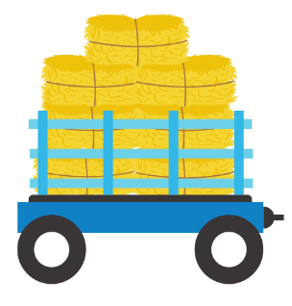


Ứng dụng của số chẵn, số lẻ trong cuộc sống

Slide 10
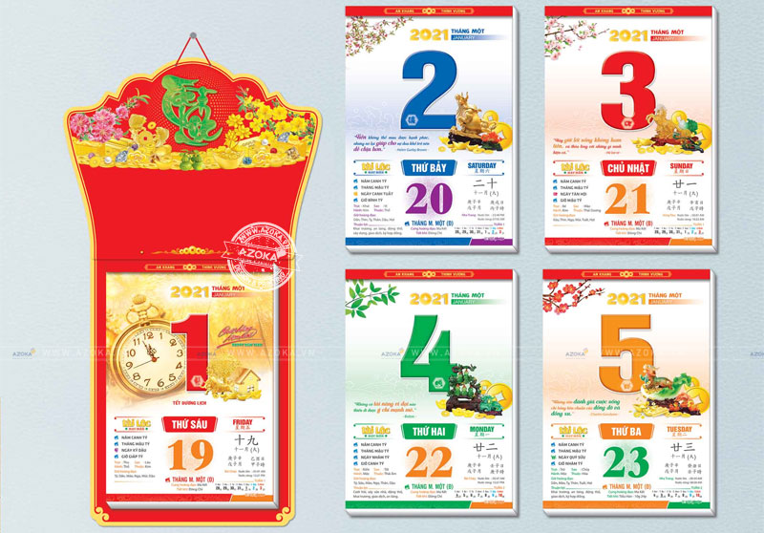

Slide 11
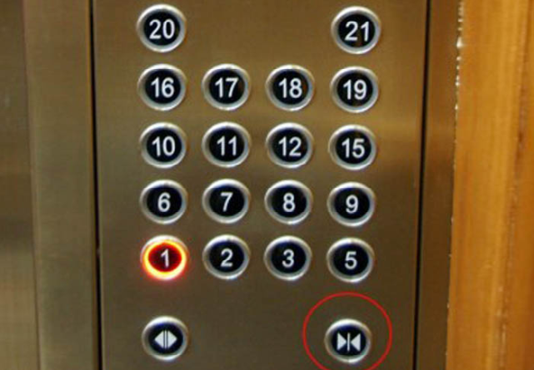

Slide 12
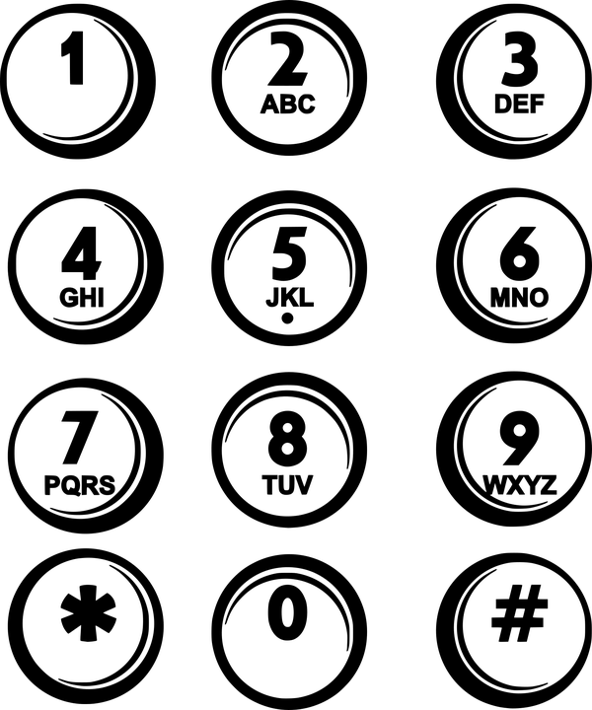
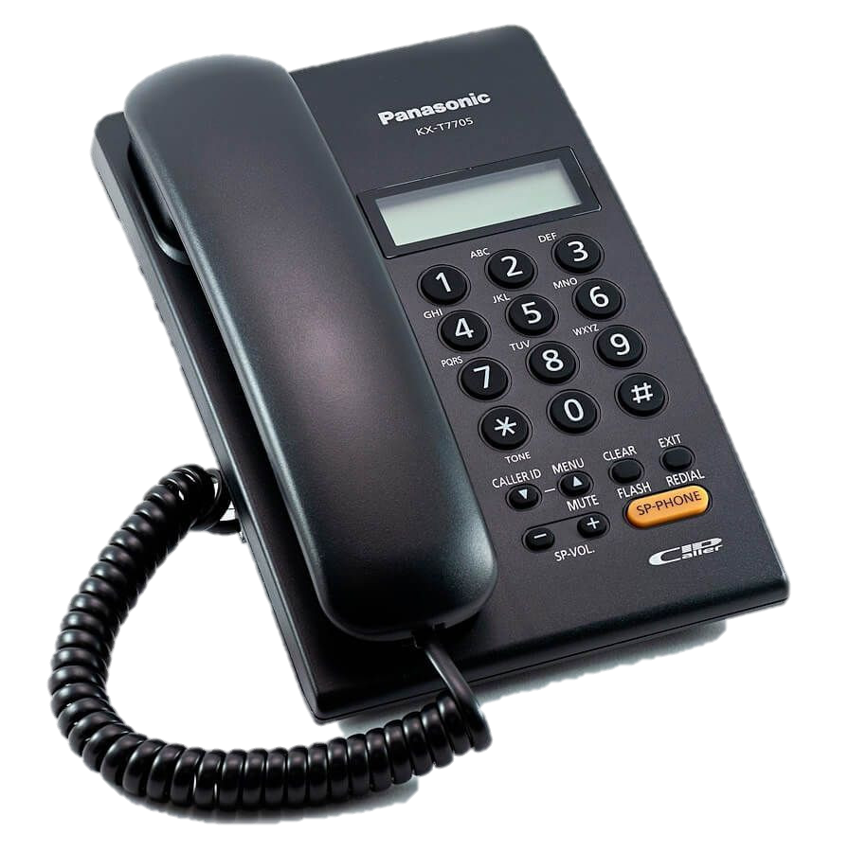

Slide 13
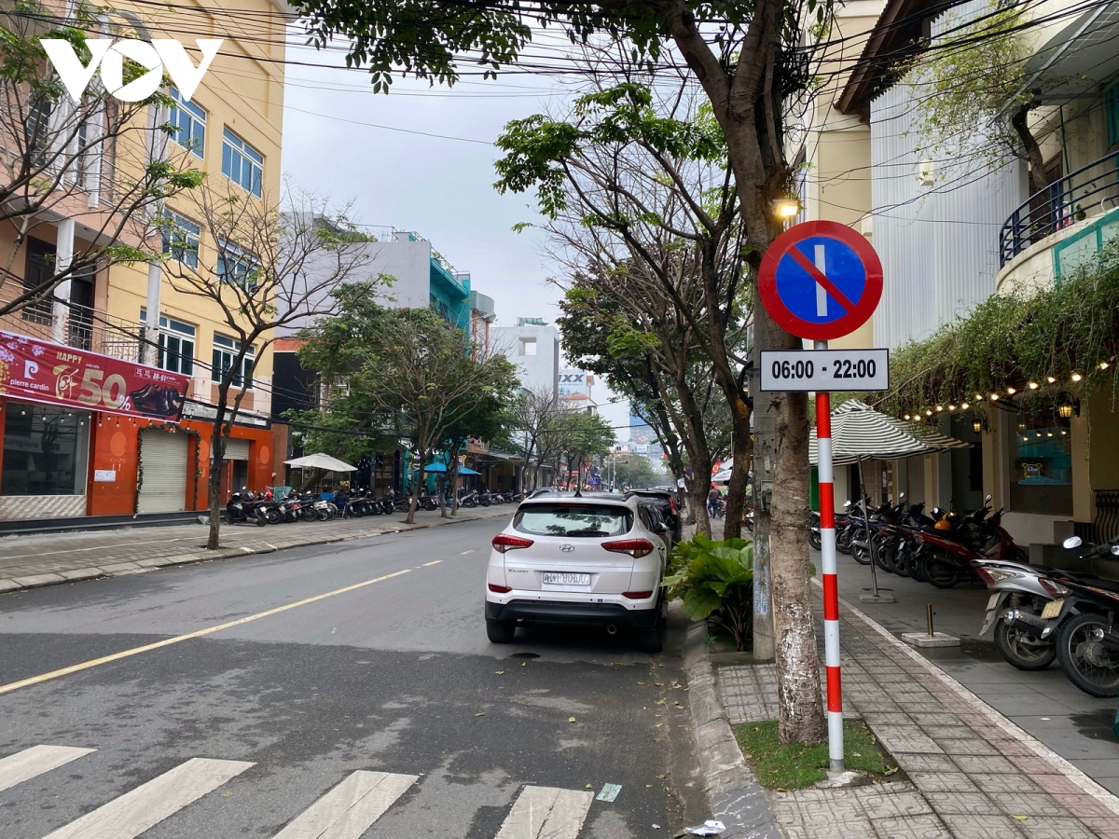
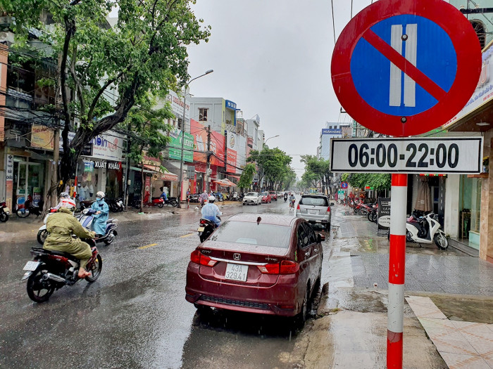
Biển báo P.131b - Cấm đỗ xe ngày lẻ (trái) và Biển báo P.131c - Cấm đỗ xe ngày chẵn.

Slide 14
HOẠT ĐỘNG

Slide 15

Thử thách 1: Thu hoạch dưa hấu
Các em hãy hoàn thành bài tập 1 để giúp bác nông dân thu hoạch được những trái dưa hấu to tròn này nhé!

Slide 16

1. Trong các số dưới đây số nào là số chẵn, số nào là số lẻ?
Số chẵn
Số lẻ
12
315
108
71
194
656
649
72
113
107

Slide 17


Chúc mừng bạn đã thu hoạch xong vườn dưa hấu

Slide 18


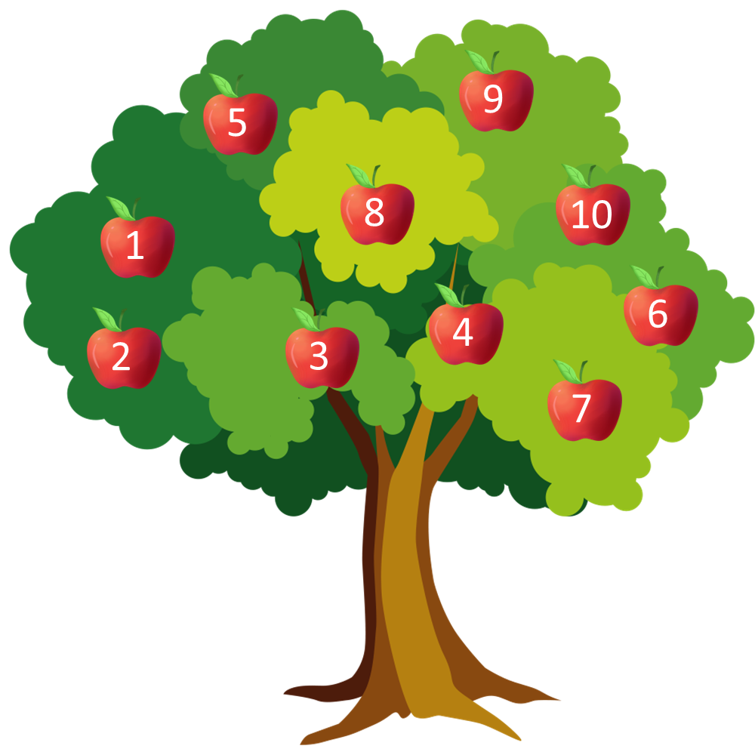


Thử thách 2: Thu hoạch táo
Những trái táo thơm ngon trên cây đã chín rồi, để giúp bác nông dân thu hoạch các em hãy hoàn thành bài tập số 2 nhé!

Slide 19













2. Nêu các số chẵn, số lẻ trong tia số dưới đây.
0
Số chẵn
Số lẻ

Slide 20


Cảm ơn các bạn đã giúp mình thu hoạch táo nhé!

Slide 21
CỦNG CỐ

Slide 22


Hoàn thành thử thách cuối cùng để giúp mình chất hoa quả lên xe nhé!

Slide 23



A. Số chẵn
B. Số lẻ

Slide 24


A. Số chẵn
B. Số lẻ

Slide 25


Chúc mừng bạn đã hoàn thành các thử thách ngày hôm nay!

Slide 26





